Slide 1
Гражданская война на Кубани

Slide 2
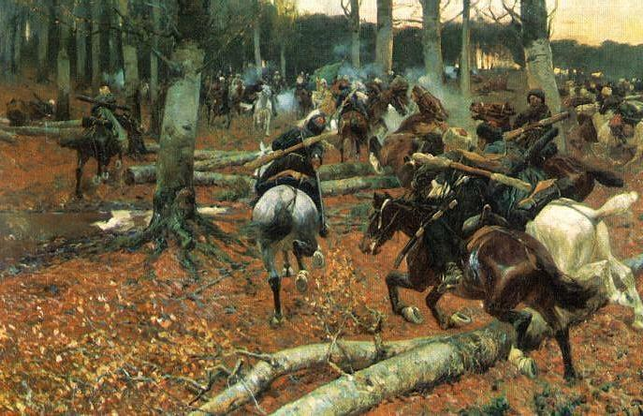
На заржавленных рельсах, у сожженных вагонов
От Лены-реки до Буга
Мальчишки в буденовках, мальчишки в погонах
Перестреляли друг друга

Slide 3
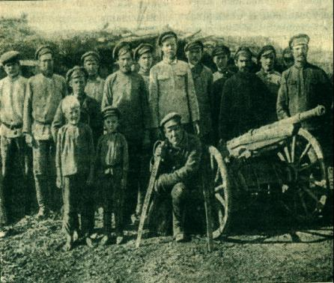
Вопрос о том, когда началась гражданская война в России, остается спорным. Традиционно советские авторы выделяли период «триумфального шествия советской власти» (с25 октября 1917г. до февраля- марта 1918г.).Затем следовал «период мирной передышки»,и лишь с мая- июня 1918г.- с восстания Чехословацкого корпуса - отсчитывалась история гражданской войны.
К середине декабря 1917 г силы революции имели 3000 винтовок, 6 пулеметов, 2 орудия. Поддержали солдаты 39-й дивизии и отдельных подразделений

Slide 4
Начало войны
Красные Солдаты Матросы Рабочие Иногородние Казачья беднота | Белые Офицеры Генералы Полковники Казачество бывш. ц.арм. Студенты Юнкера | Зеленые Не ставшие ни на одну из сторон

Slide 5
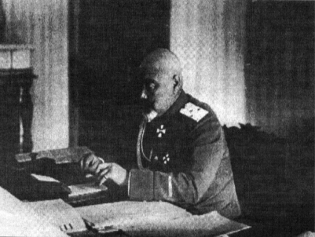
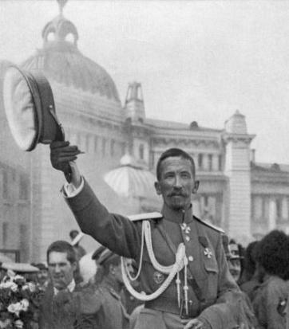
Как военная сила белое движение стало формироваться в 1918 г в г Новочеркасске, когда генералы М.Алексеев, Л.Корнилов стали собирать добровольцев.
Сначала прибыло 200 офицеров, затем генералы и полковники.
Они двинулись из Ростова на Кубань для восстановления «единой и неделимой России»
Этот переход получил название

Slide 6
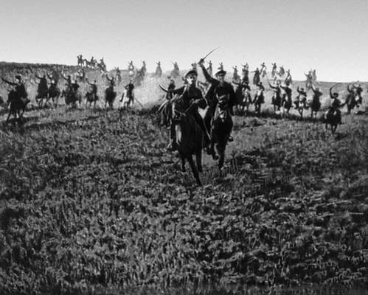
Ледяной поход
23 февраля 1918 г
13 апреля 1918 г
( 80 дней)

Slide 7
Отношение казачества было неоднозначным. В некоторых выделяли добровольцев. Например, ст. Незамаевская 150 человек, ст. Брюховецкая 300 человек, ст. Кирпильская и Рязанская выделили людей.
Другие казаки выжидали. «Кто победит, за того и будем»
Третьи оказывали сопротивление. У ст. Березанской против выступили и казаки , и иногородние, Кореновск оказал сопротивление
Занятые с боем хутора оказывались пустыми: все куда- то исчезали, уводя скот и унося скарб.

Slide 8
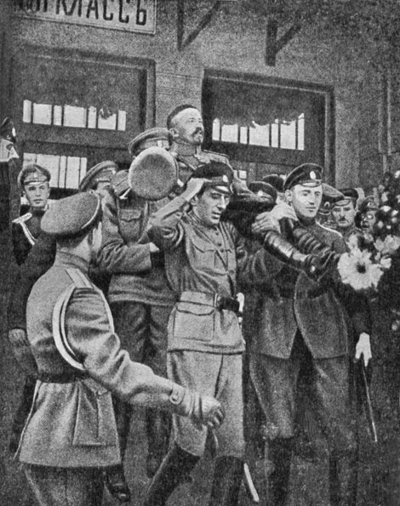
Маршрут « Ледяного похода»:
Ростов- Егорлык- Незамаевская –Новолеушковская –Журавская - Кореновская- Рязанская- Шенджий- Геогие-Афипская- Новодмитриевская-Елизаветинская.

Slide 9
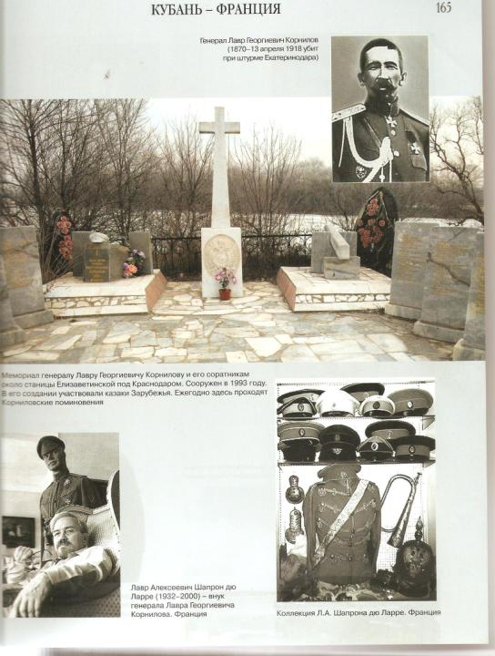

Slide 10
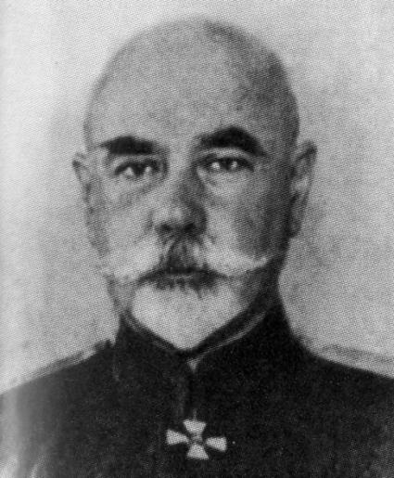
Деникин Антон Иванович – военный деятель, генерал-лейтенант. Участвовал в русско-японской и первой мировой войнах. В 1920 г. ушёл в отставку и передал командование Врангелю. С этого момента началась жизнь эмигранта. После Константинополя он некоторое время жил в Лондоне, в Брюсселе, а затем в Венгрии. Здесь были написаны «Очерки русской смуты» - исследование по истории Белого движения. Умер от болезни сердца. Похоронен с воинскими почестями в Детройте. В декабре 1952 г.прах перенесён на русское кладбище св. Владимира в Джексоне (штат Нью-Джерси)

Slide 11
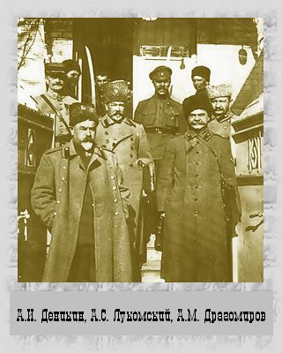
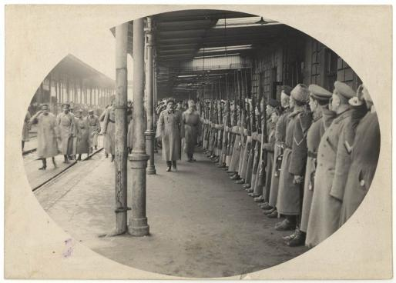
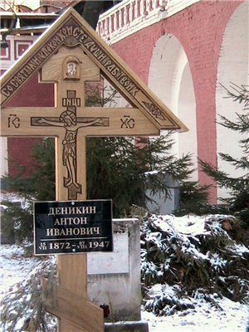
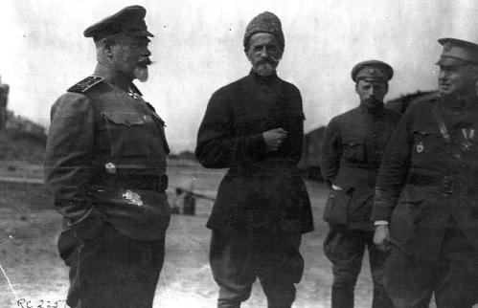

Slide 12
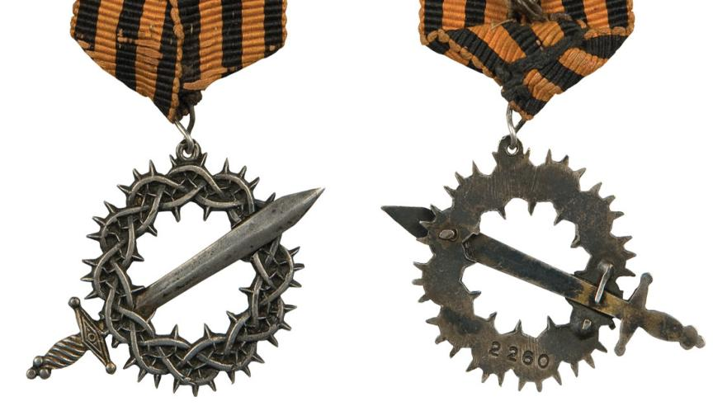
Знак за 1-й Кубанский (Ледяной) поход был учрежден 21 сентября/4 октября 1918 г. в городе Екатеринодаре приказом №499 Командующего Добровольческой армии генерала А.И. Деникина. Данным знаком награждались все участники похода, находившиеся в армии с выступления 9 февраля 1918 г. из Ростова-на-Дону или 28 февраля из Екатеринодара или влившиеся в ее ряды в период с 15 апреля 1918 г., при условии пребывании в рядах армии всех трех категорий до 1 мая 1918 г

Slide 13
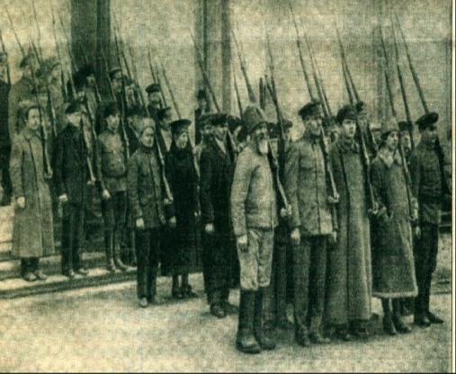
Общие потери Екатеринодара- 2500 человек
Партийная организация 250 коммунистов
( 4 часть состава)
Ледяной поход окончился для Добровольческой армии поражением

Slide 14
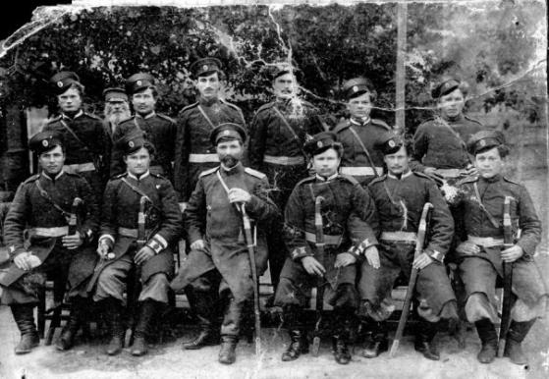
Армия Деникина росла. К концу 1918г-началу 1919г. в ее составе было уже примерно 150 тыс. Бойцов. Вооруженные силы Юга России (ВСЮР), заняв обширную территорию Нижней Волги, Северного Кавказа, Кубани, Дона, Украины и России.
3 августа армия вступила в Екатеринодар

Slide 15
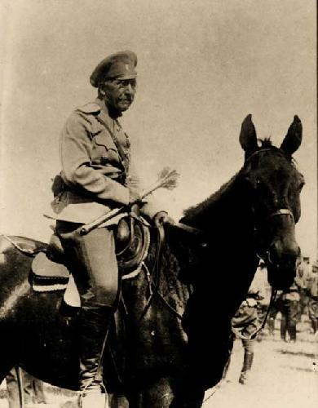
Второй Кубанский поход
17 августа взят Екатеринодар

Slide 16
Железный поток
Одновременно разворачивались события на Таманском полуострове.
Здесь оказались отрезанными части Красной Армии, им грозило окружение.
Решили пробиваться к своим по узкой дороге, прилегающей к Черному морю.
В Туапсе они объединились в Таманскую армию под командованием И.Матвеева, Г.Батурина, Е.Ковтюха. Преодолев перевал Кавказского хребта, слились с 11 армией Южного фронта ( командующий - А.Егоров)
В память о походе установлены мемориальные комплексы у пос. Верхнебаканского и в Агое (около Туапсе)
В боях с этой армией Деникин потерял 30 тыс. убитыми. Лучшие офицерские полки, насчитывавшие по 5 тыс. человек после боев с 11 армией сохраняли только по 200-250 человек

Slide 17
Окончание Гражданской войны
Март 1920 г – перелом в боях, преследование С.М.Буденным
17 марта – штурм Екатеринодара (9 армия И.П.Уборевича)
17 марта- г. Армавир
22 марта- г. Майкоп (1-я Конная армия)
27 марта – г.Новороссийск 26 и 27 марта назвали « Новороссийской катастрофой» Деникин передает командование П.Врангелю. (Врангель Пётр Николаевич – барон, военный деятель, участник Белого движения и Гражданской войны на Юге России. 14 ноября 1920 года Врангель отдал приказ эвакуировать остатки своих частей из Крыма. В эмиграции жил в Турции, затем королевстве сербов, хорватов и словенцев (Югославии), Франции и Бельгии.)
2 мая –сдача 34000 человек
Август 1920 г – разгром десанта С.Г.Улагая (9-я армия М.К.Левандовского)
Однако потребовалось еще несколько лет, чтобы разгромить бело-зеленых. (120 кораблей доставили в Стамбул около 150 тыс. человек)

Slide 18
Черноморский флот
В соответствии с Брест-Литовским договором суда не должны были выходить из портов до завершения военных действий на Западном фронте
Кайзеровское правительство выдвинуло ультиматум: до 19 июня корабли должны вернуться в порт.
Вмешалась Антанта. Она высказалась за потопление флота.
18 июня 1918 г 10 кораблей подняли сигнал: «Погибаю, но не сдаюсь» и вышли на внешний рейд. В 14.45 началось потопление.
Руководил акцией В.Кукель командир эсминца «Керчь»
17 июня потопили эсминец «Громкий»
19 июня около Туапсе «Керчь»
Остальная часть флота захвачена интервентами и белогвардейцами в Севастополе и уведена ими в 1920 г. За границу

Slide 19
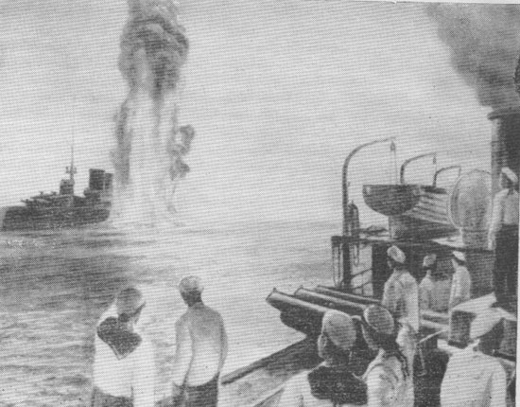
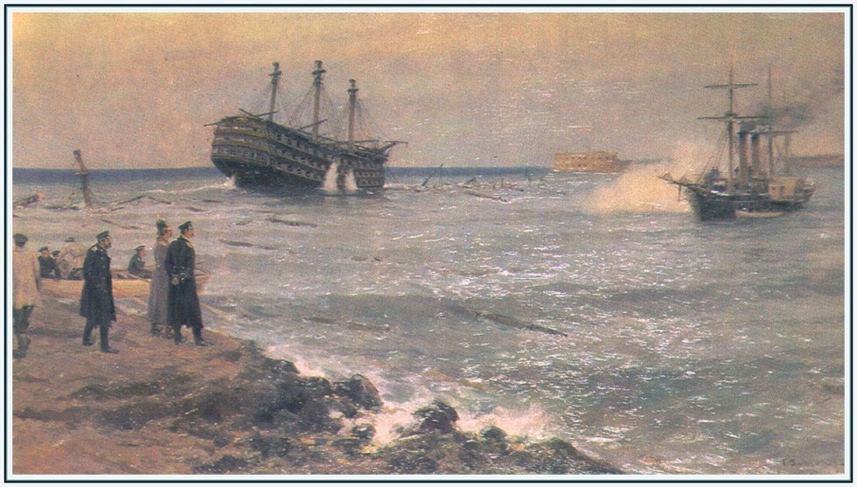

Slide 20
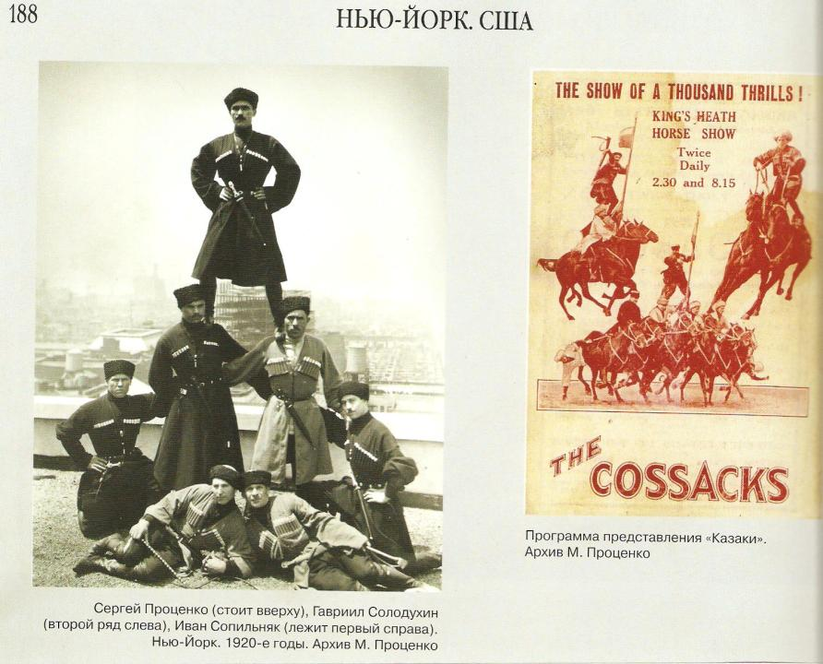
Г.Солодухин уроженец ст. Ильинской эмигрировал из России в США во время Гражданской войны

Slide 21
Самое пагубное проявление гражданской войны – это террор, как «низов», так и руководства обеих сторон.
Первые жертвы террора- большевик Г.Седин и эсер С.Стрилько.
В феврале отряд Покровского уводит 36 заложников-большевиков (21 расстрелян, когда узнали о казни 175 офицеров)
1919 г. Владикавказ- расстрел 17 тыс. тифозных красноармейцев, активистов, которые не смогли эвакуироваться
7 ноября повешен священник А.Калабухов. На грудь была прикреплена табличка « За измену России и кубанскому казачеству»
5 сентября 1918 г. Декрет « О красном терроре»
При красных свирепствовала «чрезвычайка»
При белых – контразведка
Позором белого движения стали еврейские погромы

Slide 22
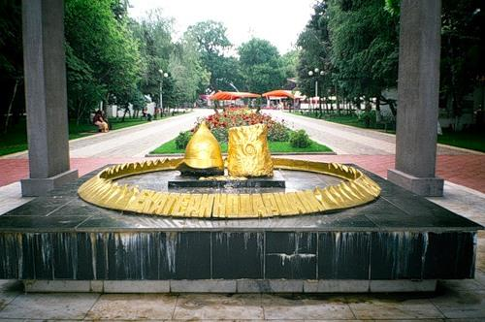

Slide 23
Среди ученых нынче спор:
Кто совершал те преступленья?
И нет единого здесь мненья,
Когда брат убивает брата
Здесь общество все виновато.

